Slide 1
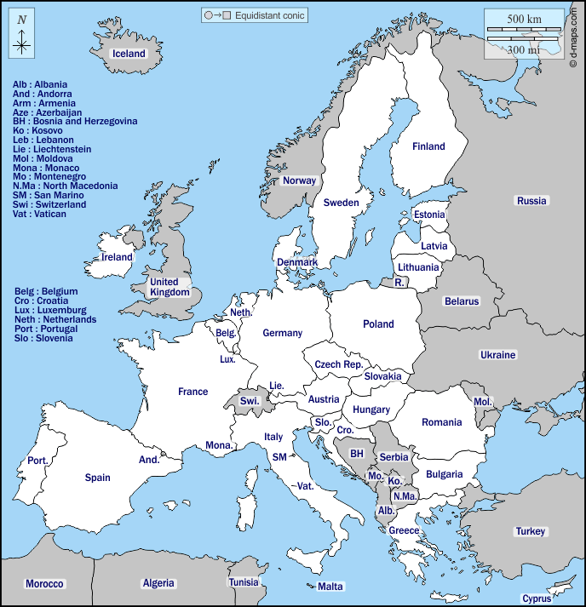
NAKRESLETE
1) LOTYŠSKO
2) FINSKO
3) LITVU
4) ESTONSKO

Slide 2
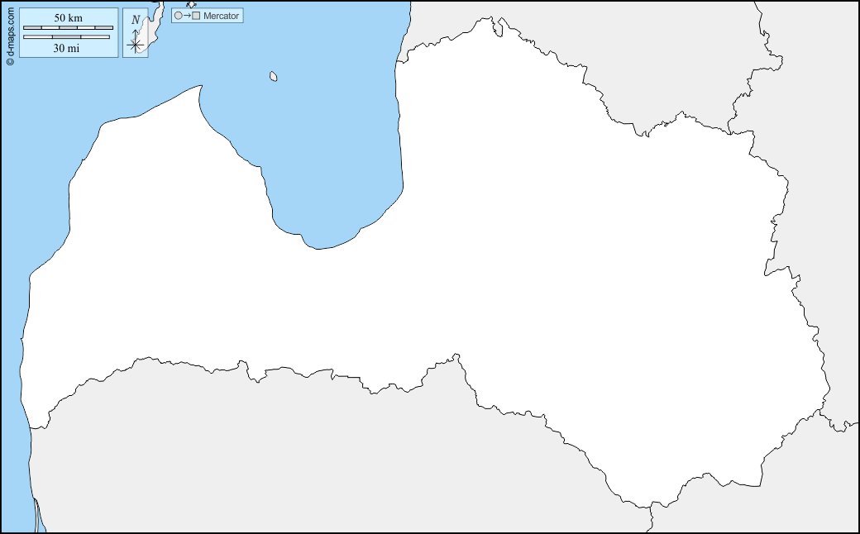
Uveďte název státu, polohu a název hlavního města, názvy sousedních států a moří
ESTONSKO
Baltské moře
Rižský záliv
RUSKO
Rīga
LOTYŠSKO
LITVA
BĚLORUSKO

Slide 4
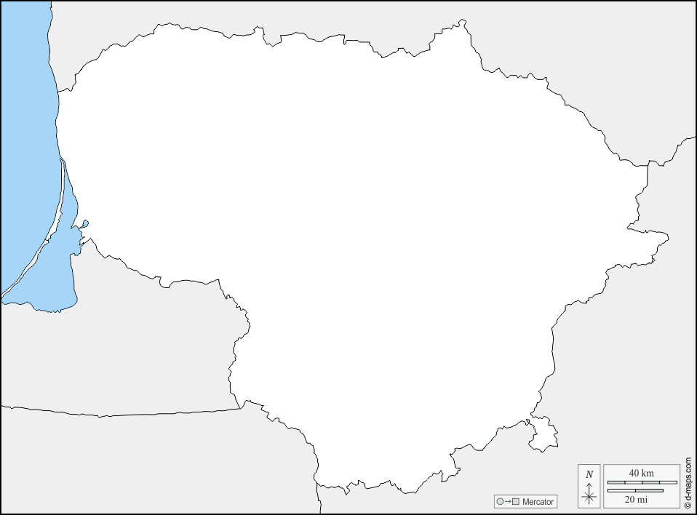
Uveďte název státu, polohu a název hlavního města, názvy sousedních států a moří
LOTYŠSKO
BALTSKÉ MOŘE
LITVA
Kurský záliv
Vilnius
BĚLORUSKO
RUSKO
POLSKO

Slide 6
Uveďte přibližný počet obyvatelů
Litva: 2 700 00
Lotyšsko: 1 900 000
Finsko: 5 570 000
Estonsko: 1 330 000
3. Seřaďte uvedené státy dle jejich rozlohy od nejmenšího po největší – Česko, Lotyšsko, Slovensko, Litva:
Estonsko (45 228 km²)
Slovensko (49 036 km²)
Lotyšsko (64 589 km²)
Litva (65 200 km²)
Česko (78 870 km²)
Finsko (338 432 km²)
4. Vyberte správnou odpověď: Litevština je a) slovanský jazyk; b) ugrofinský jazyk; c) baltský jazyk; d) germánský jazyk
5. Vyberte správnou odpověď: Lotyština je a) slovanský jazyk; b) ugrofinský jazyk; c) baltský jazyk; d) germánský jazyk
5. Vyberte správnou odpověď: Estonština je a) slovanský jazyk; b) ugrofinský jazyk; c) baltský jazyk; d) germánský jazyk
6. Vyberte správnou odpověď: Finština je a) slovanský jazyk; b) ugrofinský jazyk; c) baltský jazyk; d) germánský jazyk
7. Uveďte odpověď „ano / ne“:
Je Litva členem NATO? - ANO
Je Lotyšsko členem NATO? - ANO
Je Litva členem EU? - ANO
Je Lotyšsko členem EU? - ANO
Je Finsko členem EU? - ANO
Je Estonsko členem EU? - ANO
Je Finsko členem NATO? - ANO
Je Estonsko členem NATO? - ANO

Slide 7
8. Ve které z těchto zemí se neplatí eurem? – Eurem se platí ve všech uvedených zemích.
9. Byla některá z těchto zemí nezávislá i jindy než po rozpadu Sovětského svazu?
- Lotyšsko: ANO. 1918-1939.
- Litva: ANO. 1263-1795 a 1918-1939.
- Estonsko: ANO. 1918-1940
- Finsko: ANO. Od 1917
10. Heslovitě uveďte, co víte o Litvě a Lotyšsku (cokoliv, např. ze sportu, kultury, politiky, kulinarie atd.)

